Slide 1
React Vs Angular
Преимущества и недостатки

Slide 2
Структура проекта
Angular сразу предопределяет как минимум простую модульную структуру: создает первый модуль, в нем должны быть компоненты, модели, сервисы (содержат некоторую бизнес логику, но чаще это API функционал).
Модульная структура имеет большие преимущества над «Свалкой», основные преимущества: каждый модуль решает свою задачу, бизнес логика и UI разделены. ++ Это дает четкую структуру и упорядоченность, что позволяет проще подключать новых разработчиков. -- Иногда приводит к дублированию кода в разных модулях.
React дает свободу в организации проекта. Можно реализовать любой подход к архитектуре, а можно и вовсе сделать "свалку".
Не о структуре, а по содержанию - в Angular "из коробки" есть всё.

Slide 3
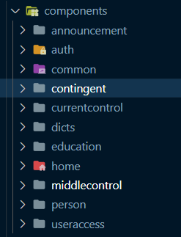
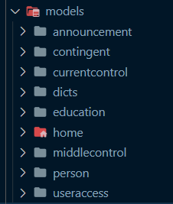
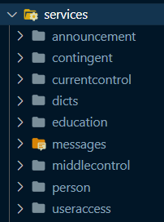
Структура проекта
Для каждого модуля свои компоненты, модели и сервисы

Slide 4
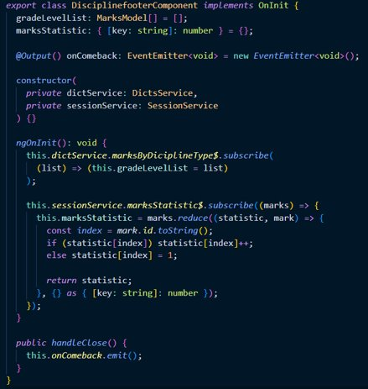
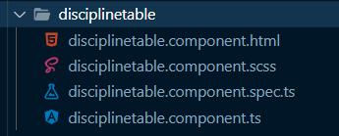
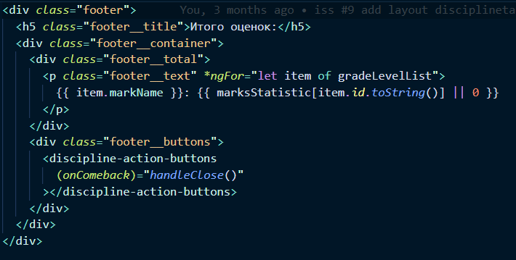
Шаблоны html vs JSX
В Angular компонент разделен для наглядности на html-шаблон (разметка), файл логики и файл стилей

Slide 5
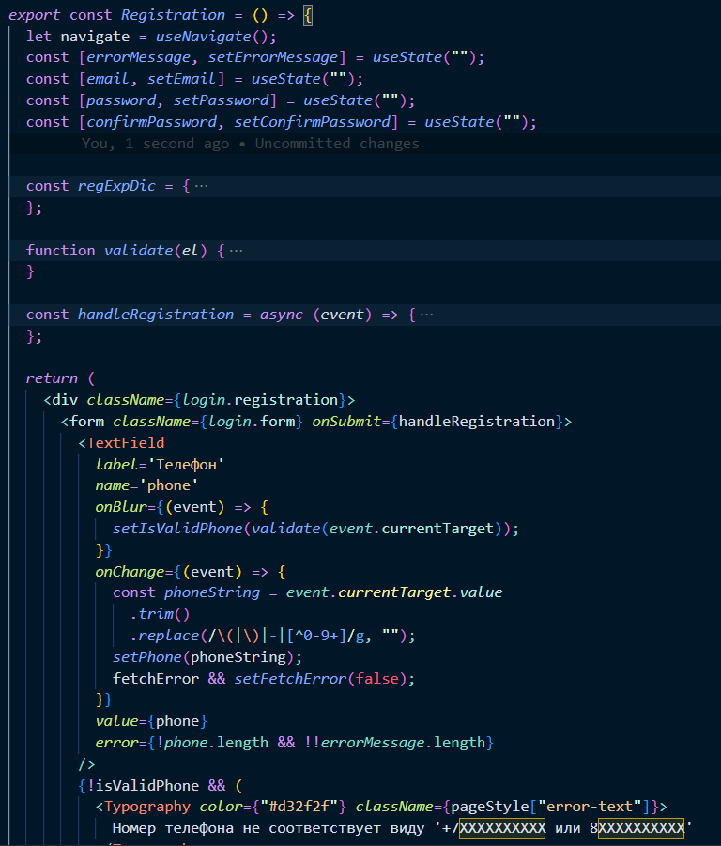
Шаблоны html vs JSX
В React нет строгого разделения, легко можно смешать логику и шаблон разметки

Slide 6
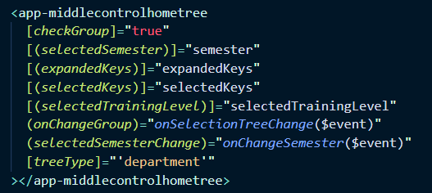
Шаблоны html vs JSX
В Реакт поток данных однонаправленный
В Ангуляр есть возможность эмитить события
Эмит события позволяет сделать двойное связываение

Slide 7
Observable variables
В Ангуляр все переменные отслеживаются для изменения шаблона (рендера) Для обеспечения реактивности в Angular внедрена технология RxJs
В реакт для изменения шаблона переменные нужно указывать через Хук (useState)

Slide 8
RxJs vs Promise
Подробно
С потоком можно работать как с массивом (перебирать все значения observable объекта)

Slide 9
State manager
Angular уже есть некоторое подобие State менеджера, которые обеспечивают services с использованием Observables-объектов (потоков)
В каждом сервисе нужно реализовывать свою бизнес-логику по работе с данными инициализированными в сервисе

Slide 10
Резюме
Angular - полноценный фреймворк и содержит в себе все инструменты для front-end разработки, для React нужно выбирать и подключать дополнительные библиотеки
Для React более низкий порог вхождения и многие процессы автоматизированы и спрятаны, в Angular всегда есть возможность ручной настройки поведения компонентов

